Slide 1


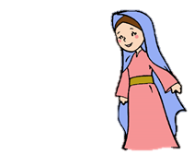
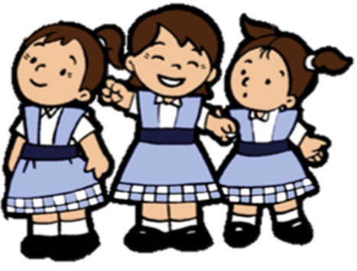
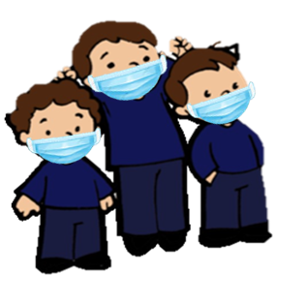
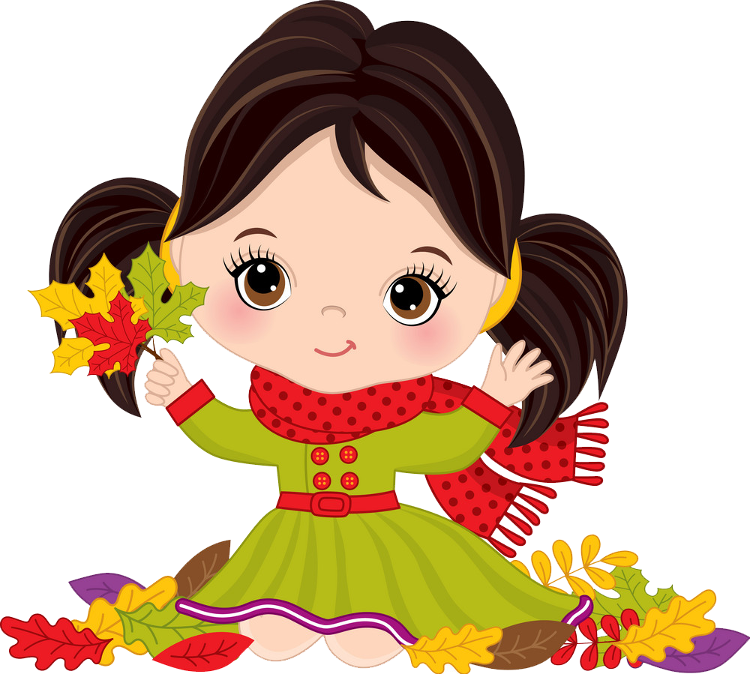
¡Bienvenidos
Semana 8

Slide 2
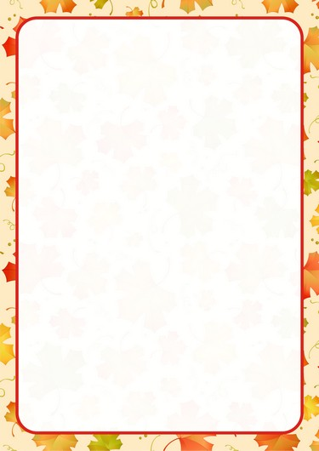
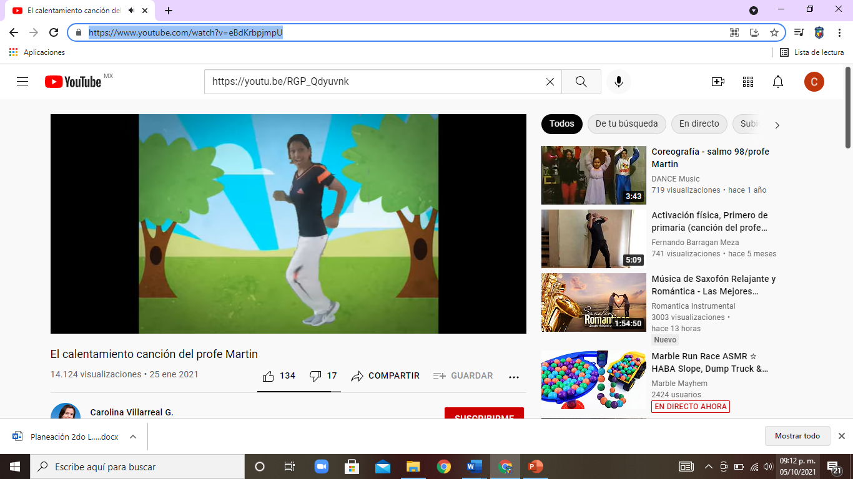
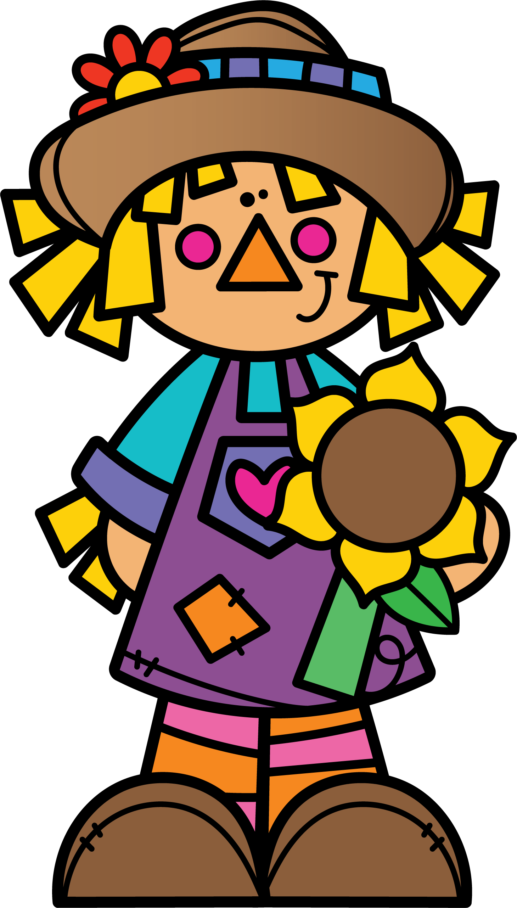
Pausa activa
https://www.youtube.com/watch?v=eBdKrbpjmpU
Lunes

Slide 3
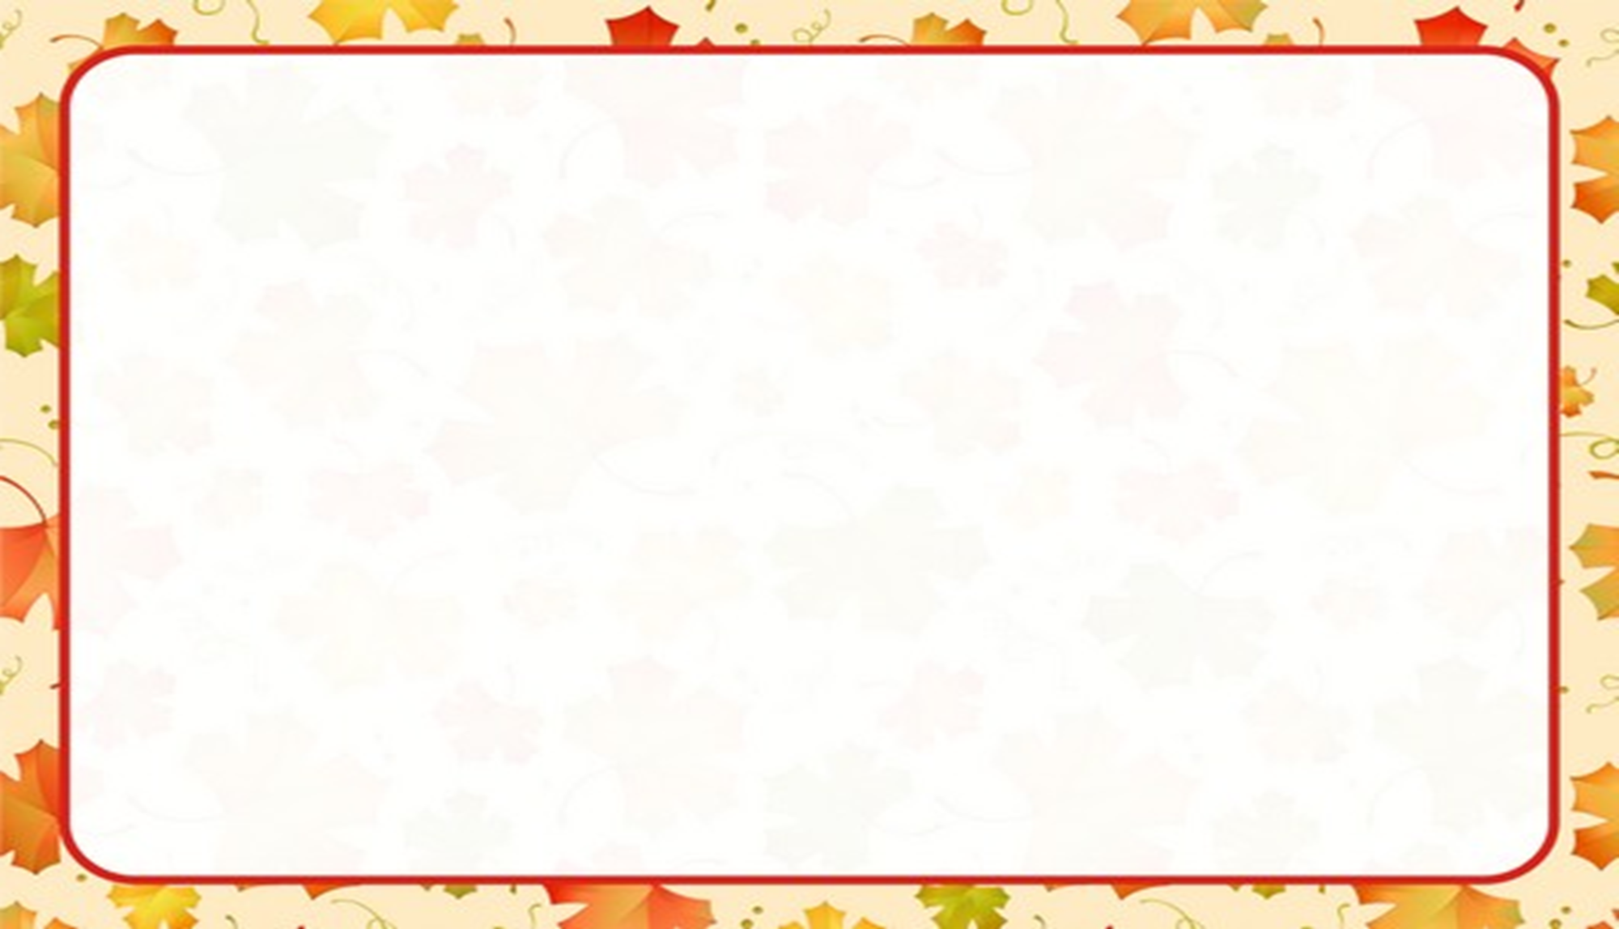
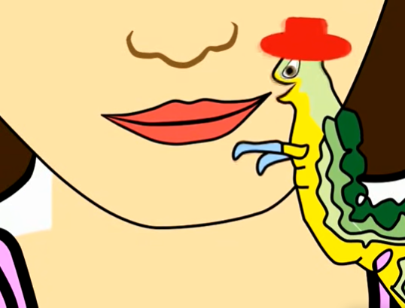
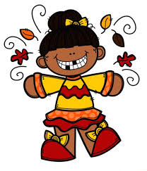
Práctica de lenguaje
https://www.youtube.com/watch?v=9XGNkXf48Us

Slide 4

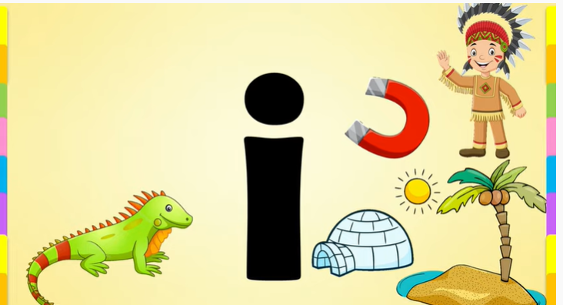

Observemos el cuento
https://youtu.be/4-cI7EBGWZ0
https://www.youtube.com/watch?v=JJ8pgfYCWoI

Slide 5

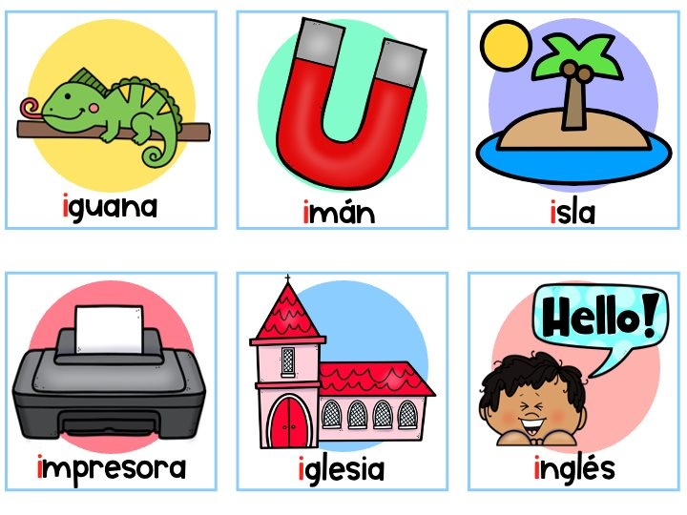
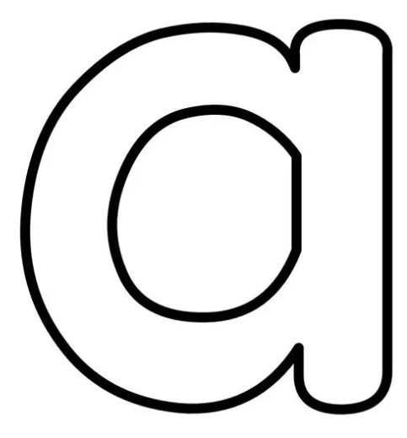



Slide 11

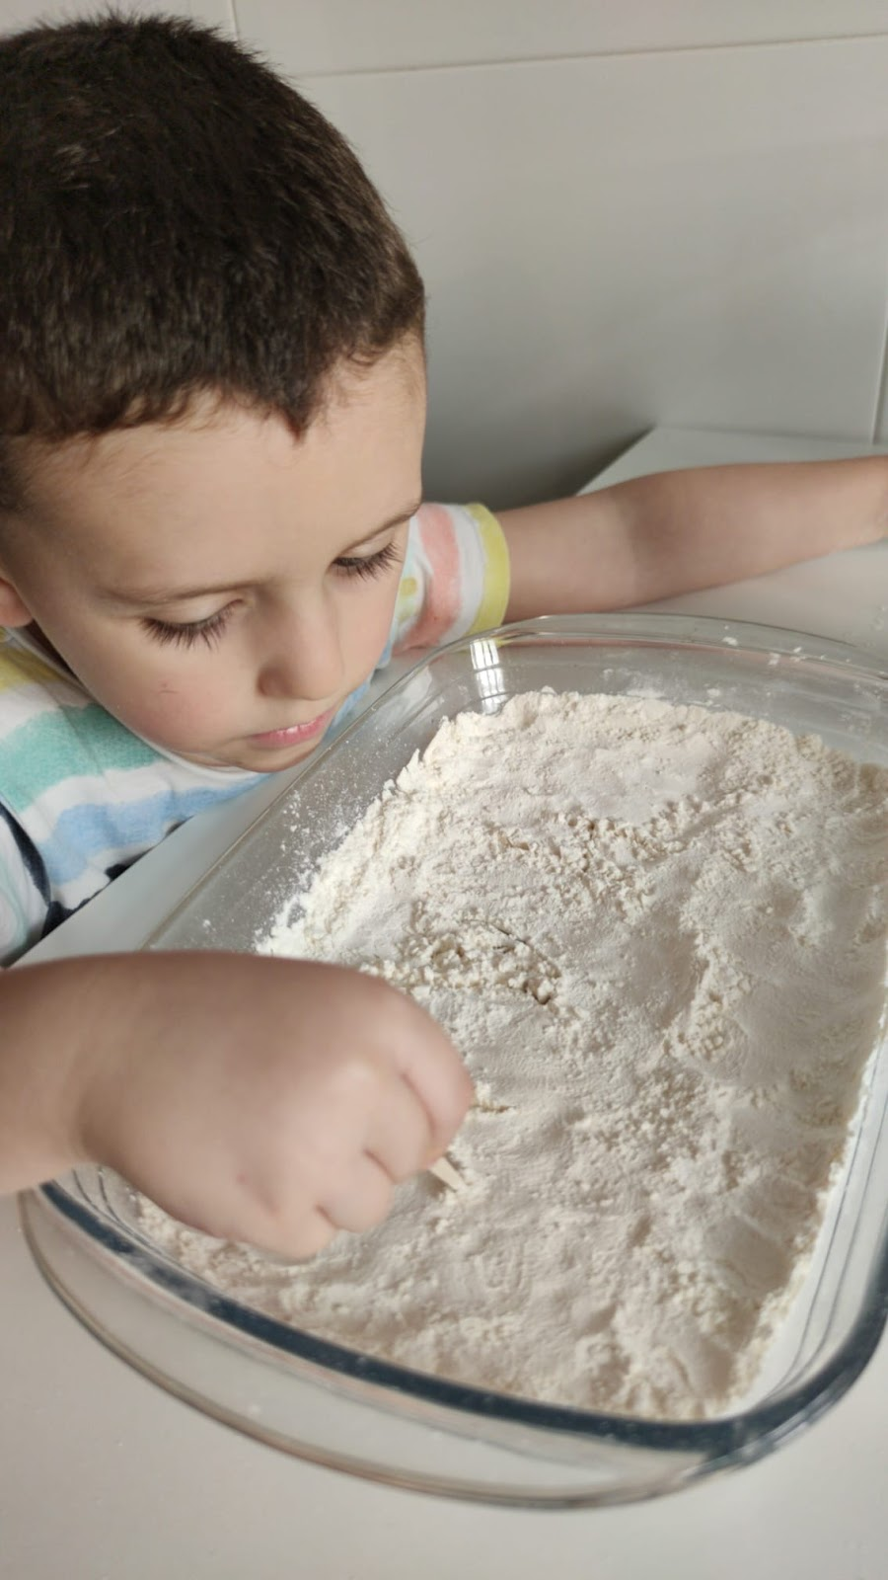
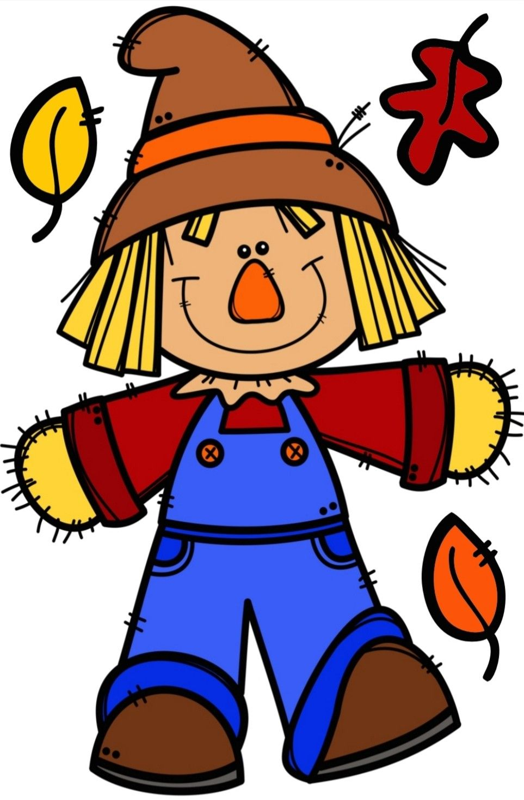
Trazar la vocal i

Slide 12

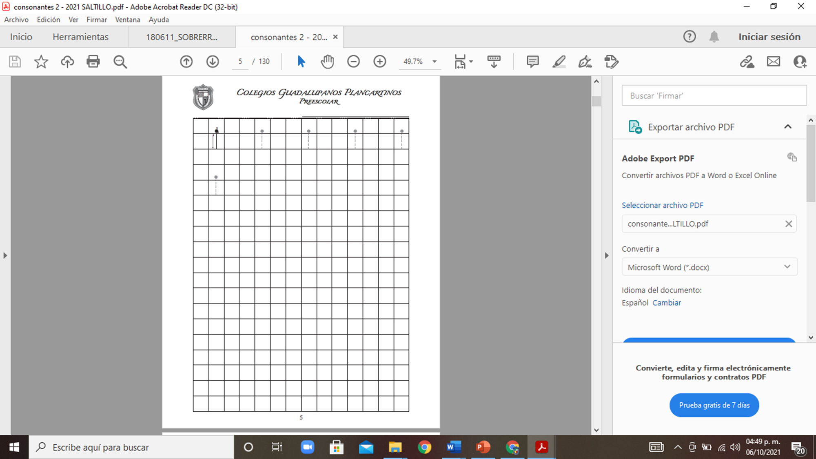
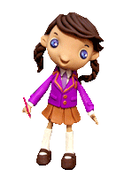
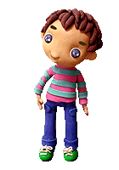
Cierre:
:

Slide 13
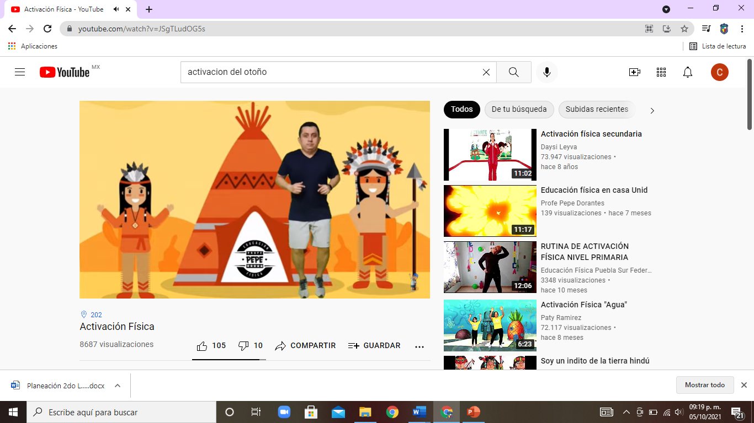
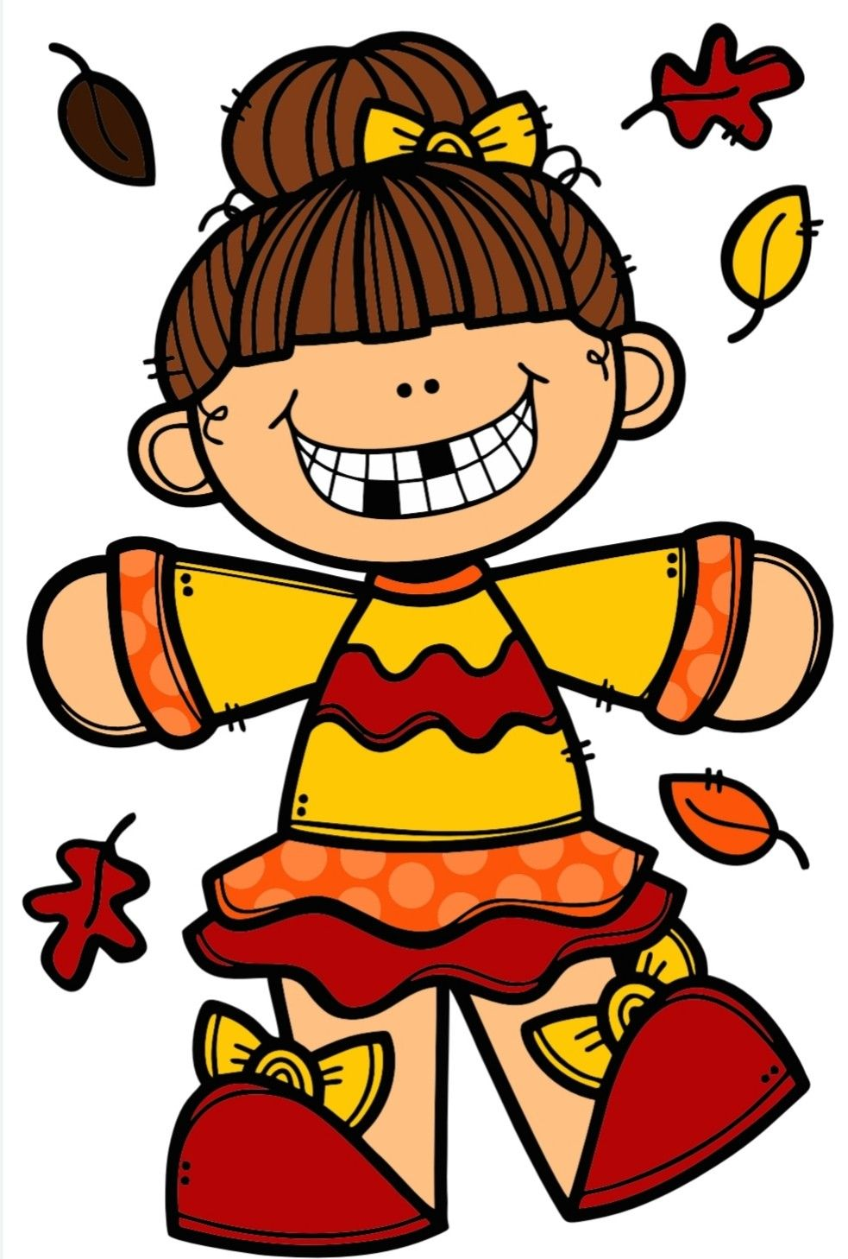
Pausa activa
Martes
https://www.youtube.com/watch?v=JSgTLudOG5s

Slide 14
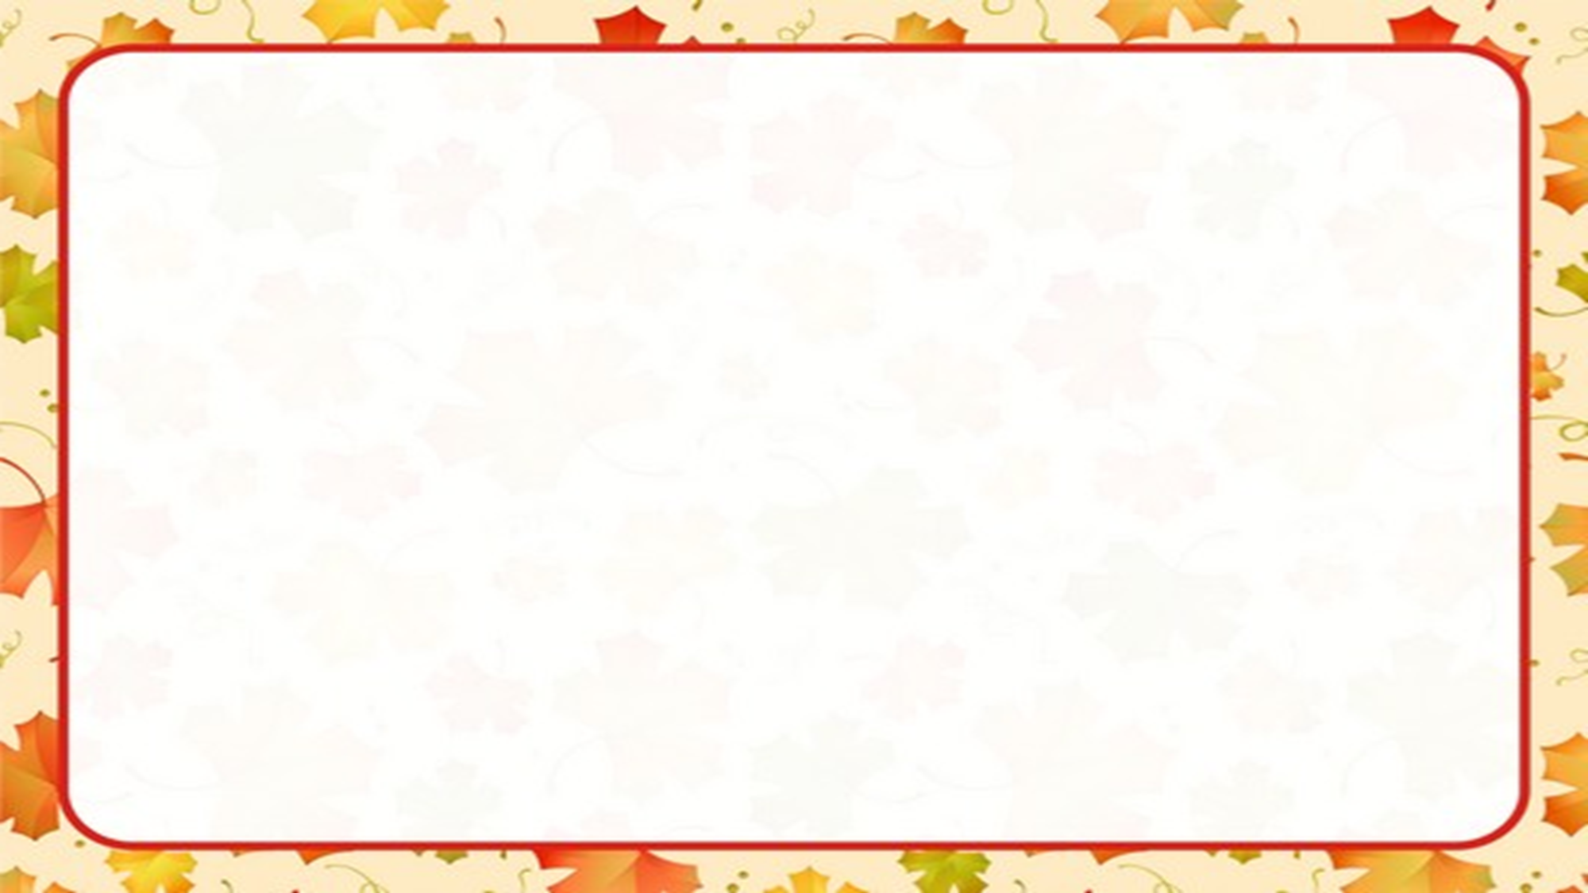
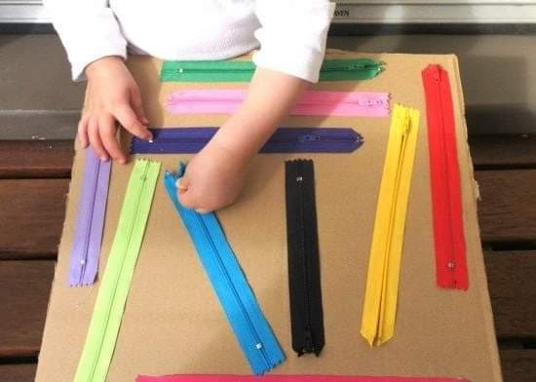
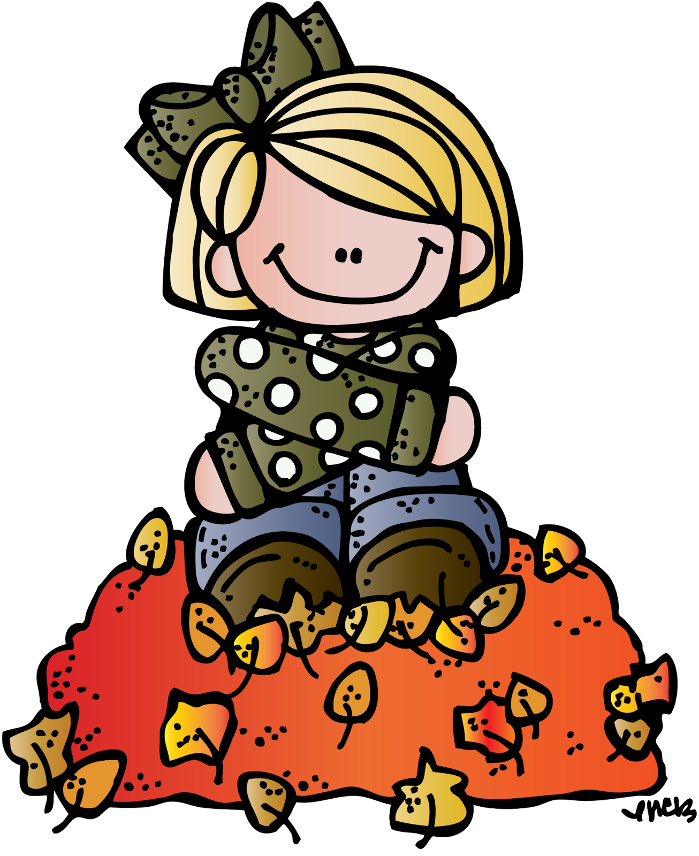
Práctica de motricidad fina

Slide 15
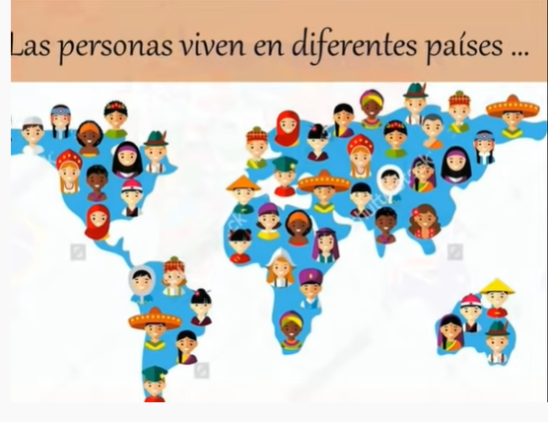
Observar
https://www.youtube.com/watch?v=hy4gocm1ZMs

Slide 16

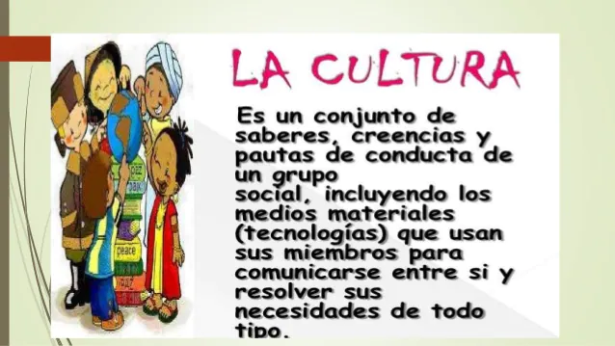
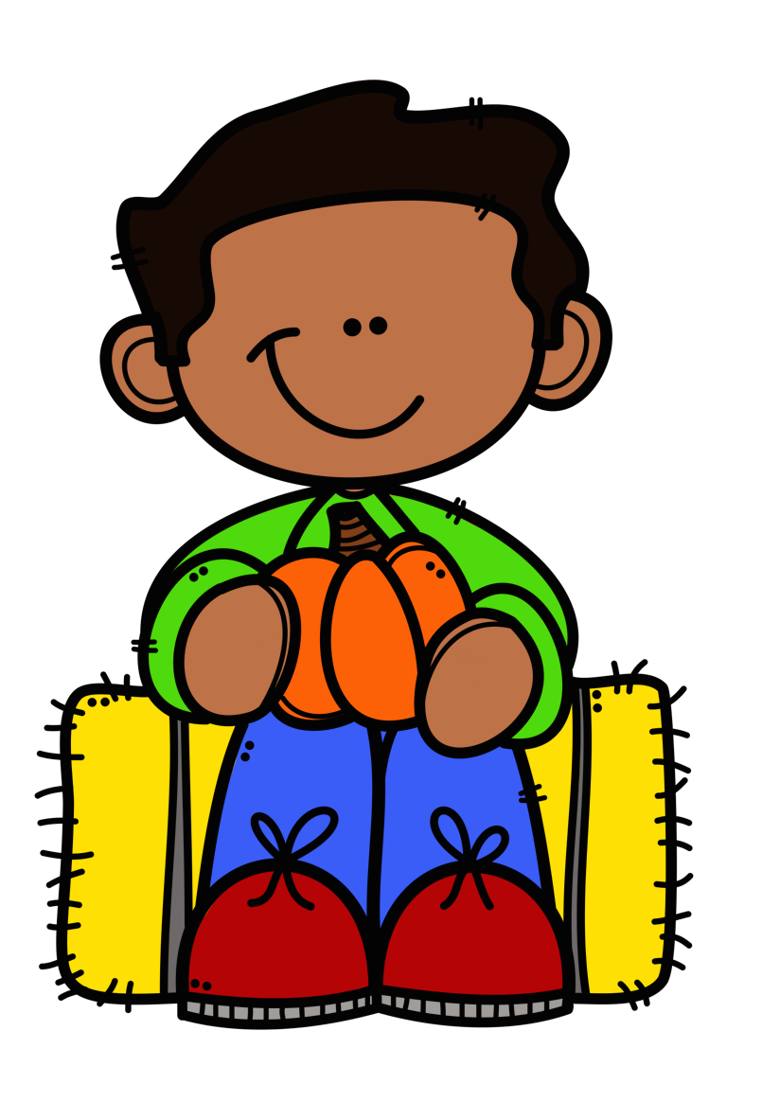

Slide 17
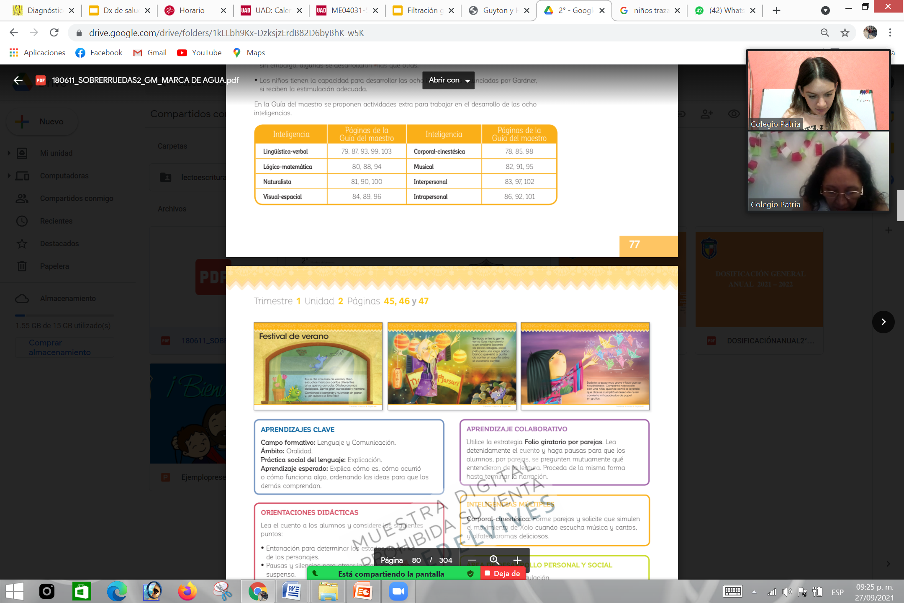
Recuerdan el cuento “El festival de verano “

Slide 18
Recuerdan!!!

Slide 19
Recuerdan!!!

Slide 20

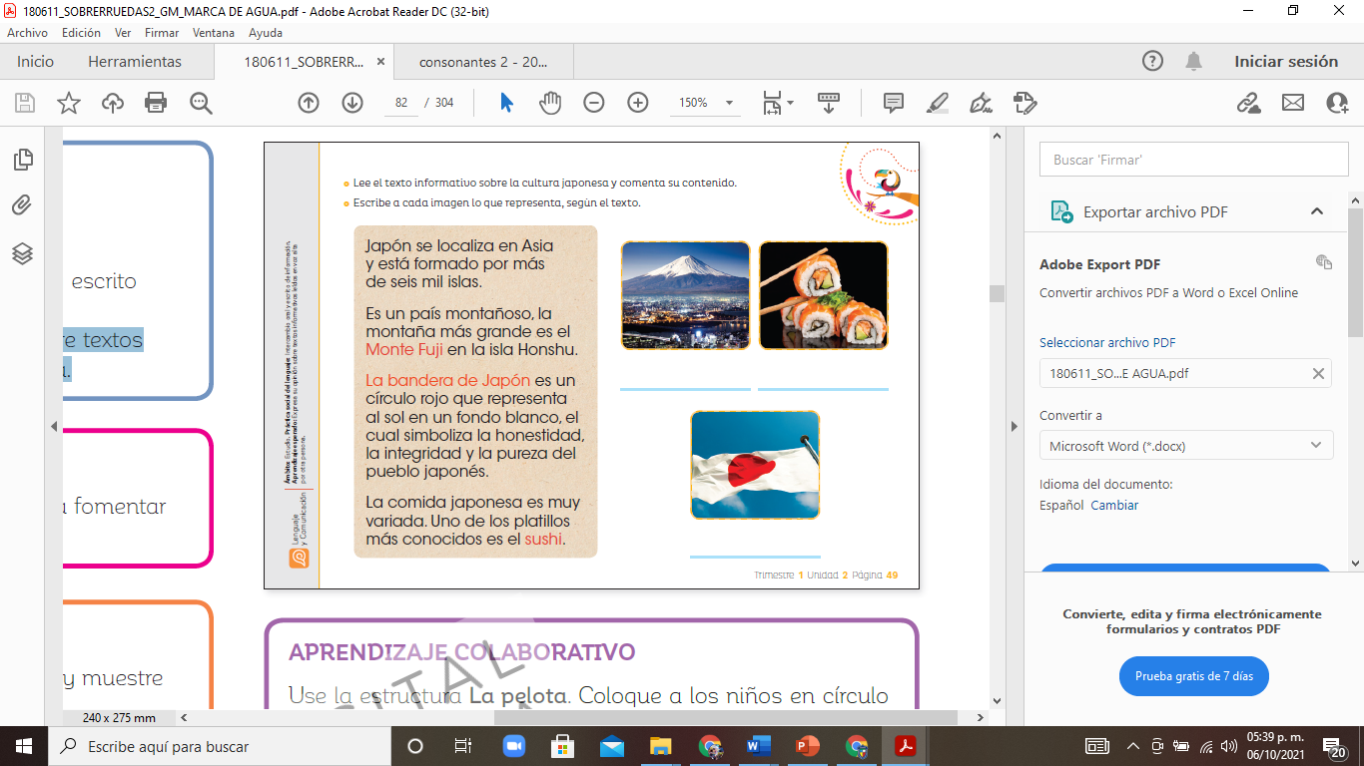
Cierre

Slide 21
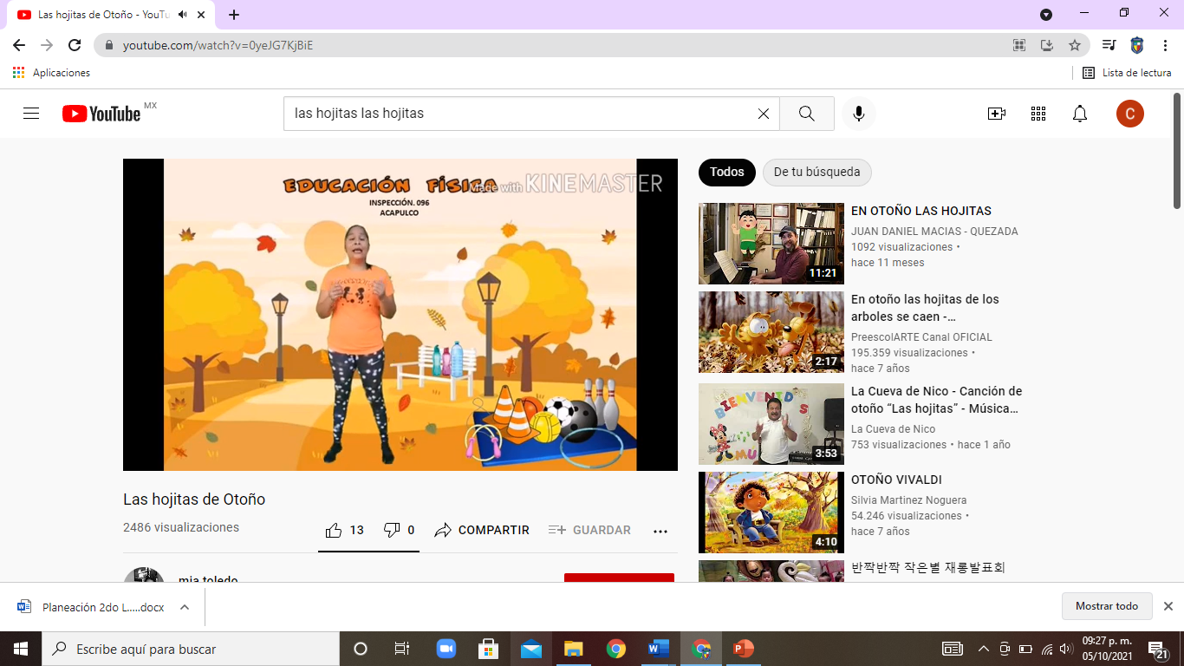
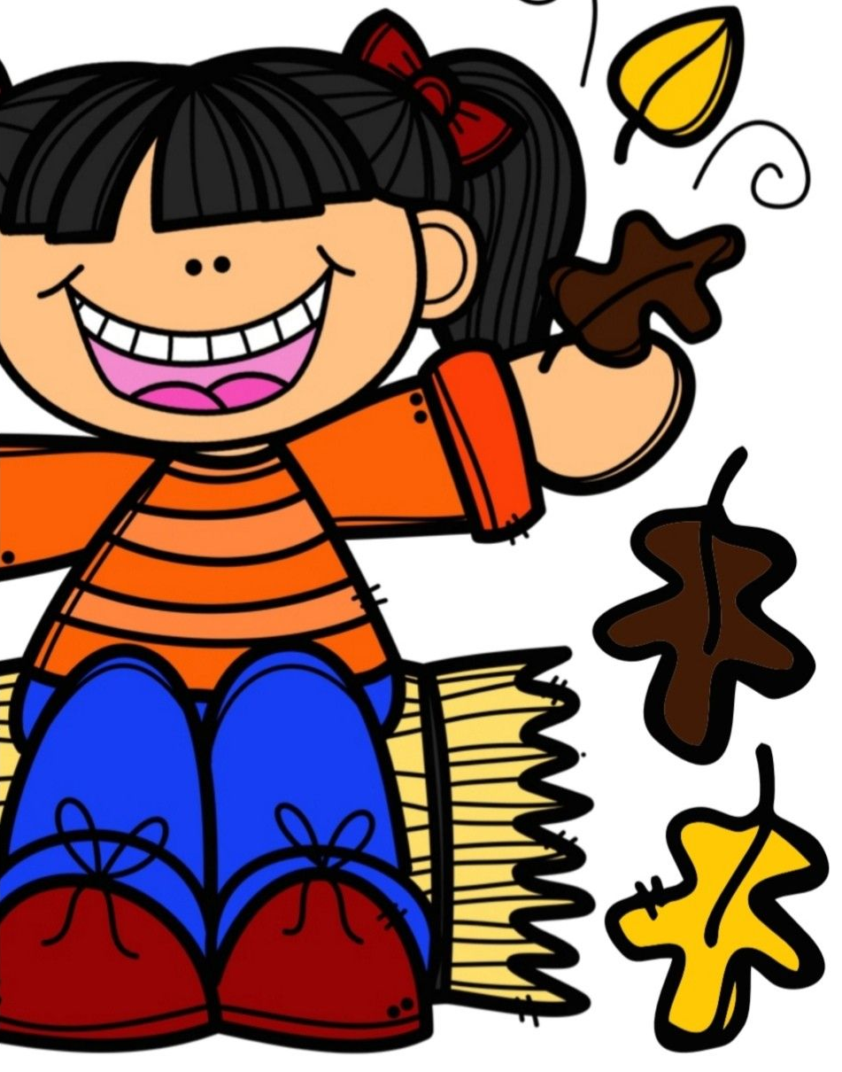
Pausa activa
Miércoles
https://www.youtube.com/watch?v=0yeJG7KjBiE

Slide 22

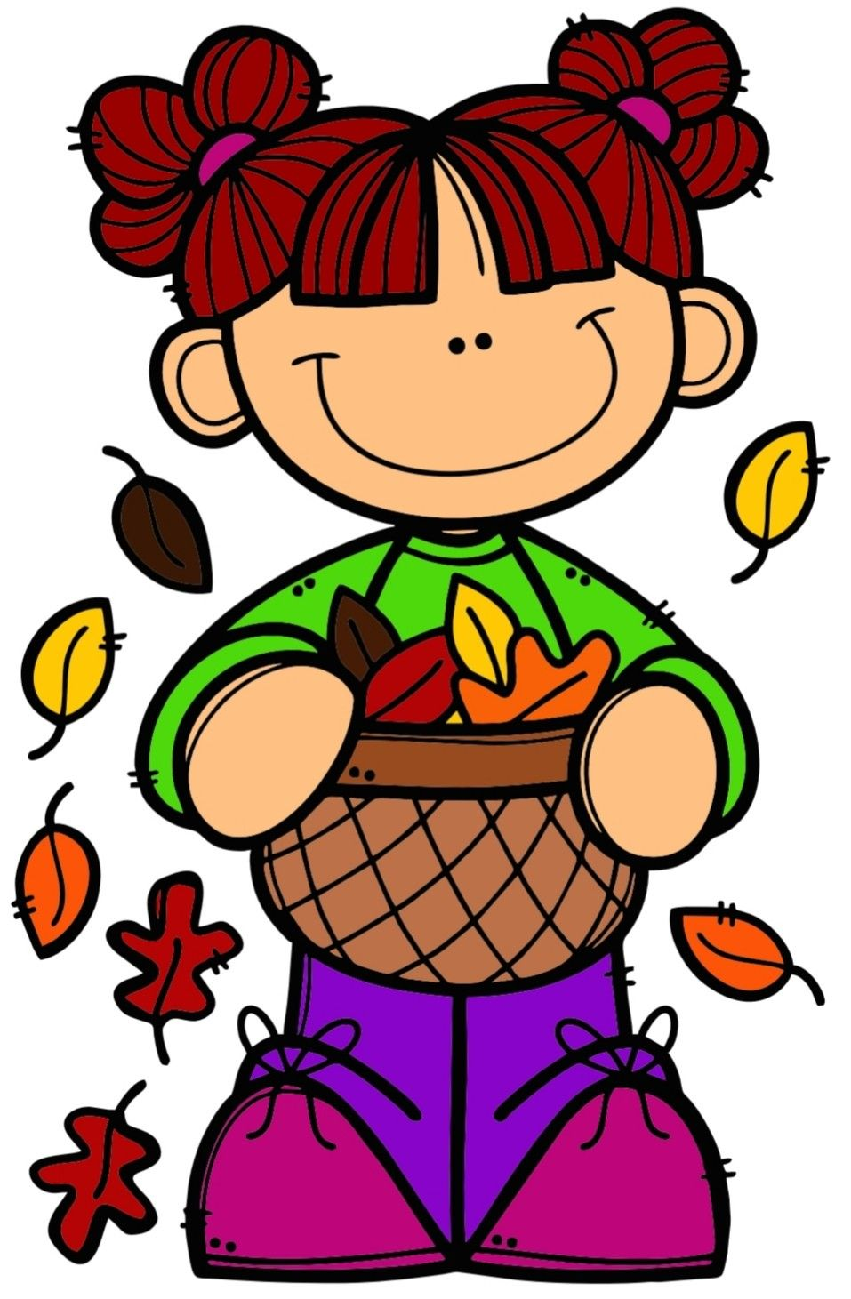
Práctica de lenguaje
https://www.youtube.com/watch?v=9XGNkXf48Us

Slide 23

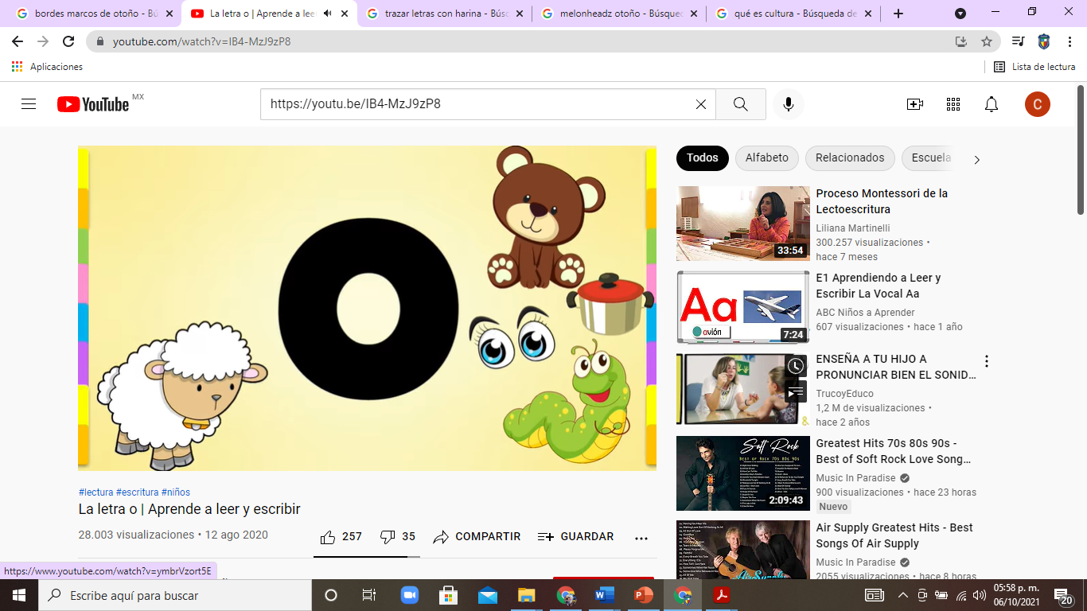
Observar
https://www.youtube.com/watch?v=MDeVfWKI9_s

Slide 24

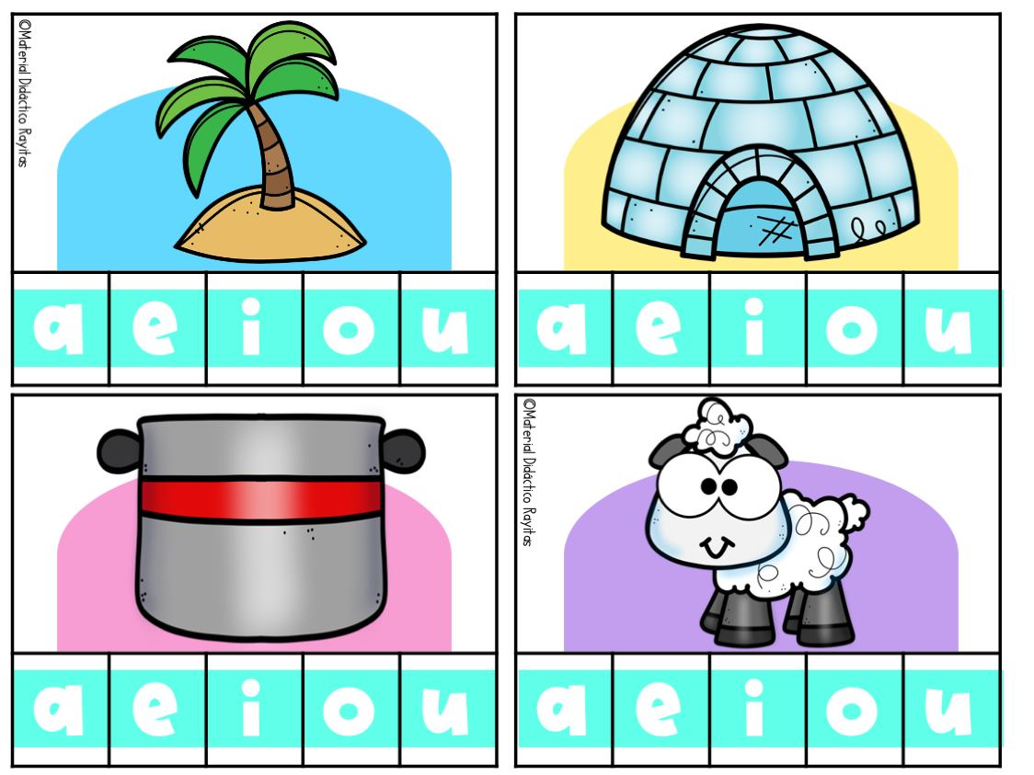


Slide 26
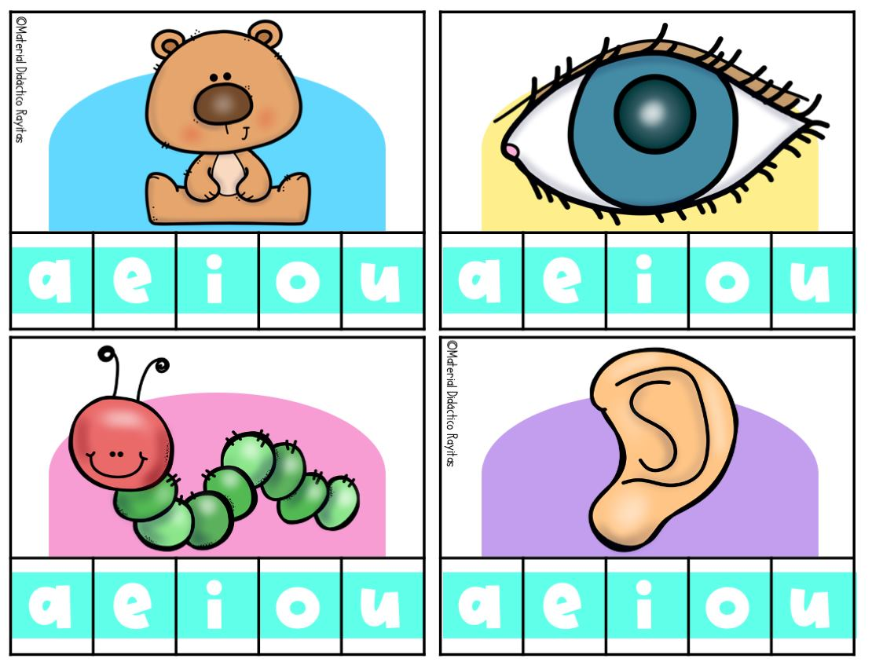

Slide 30

Cierre:
:

Slide 31
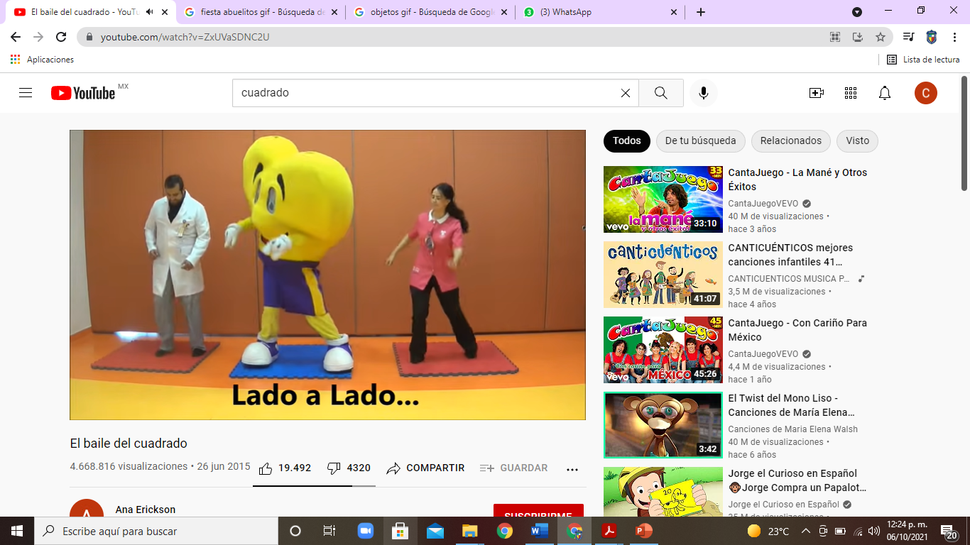
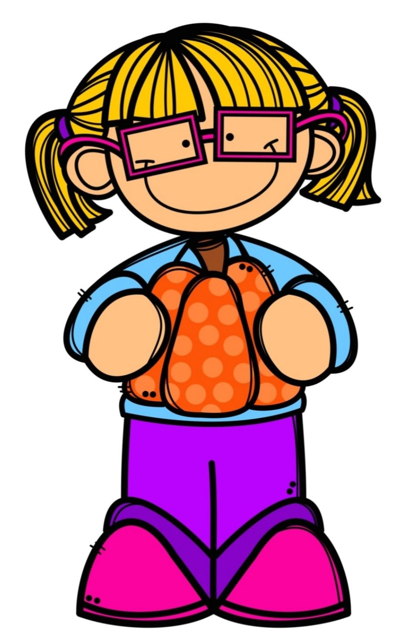
Activación
Jueves
https://www.youtube.com/watch?v=ZxUVaSDNC2U

Slide 32
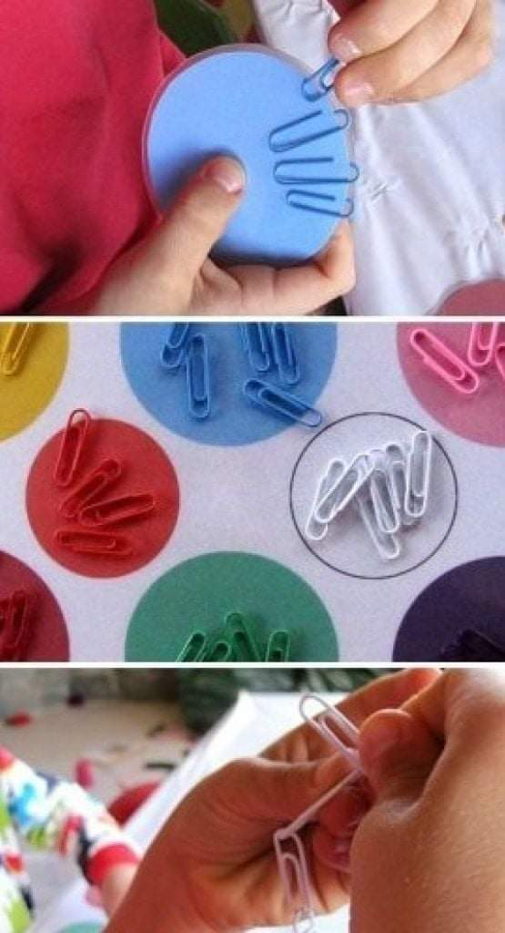
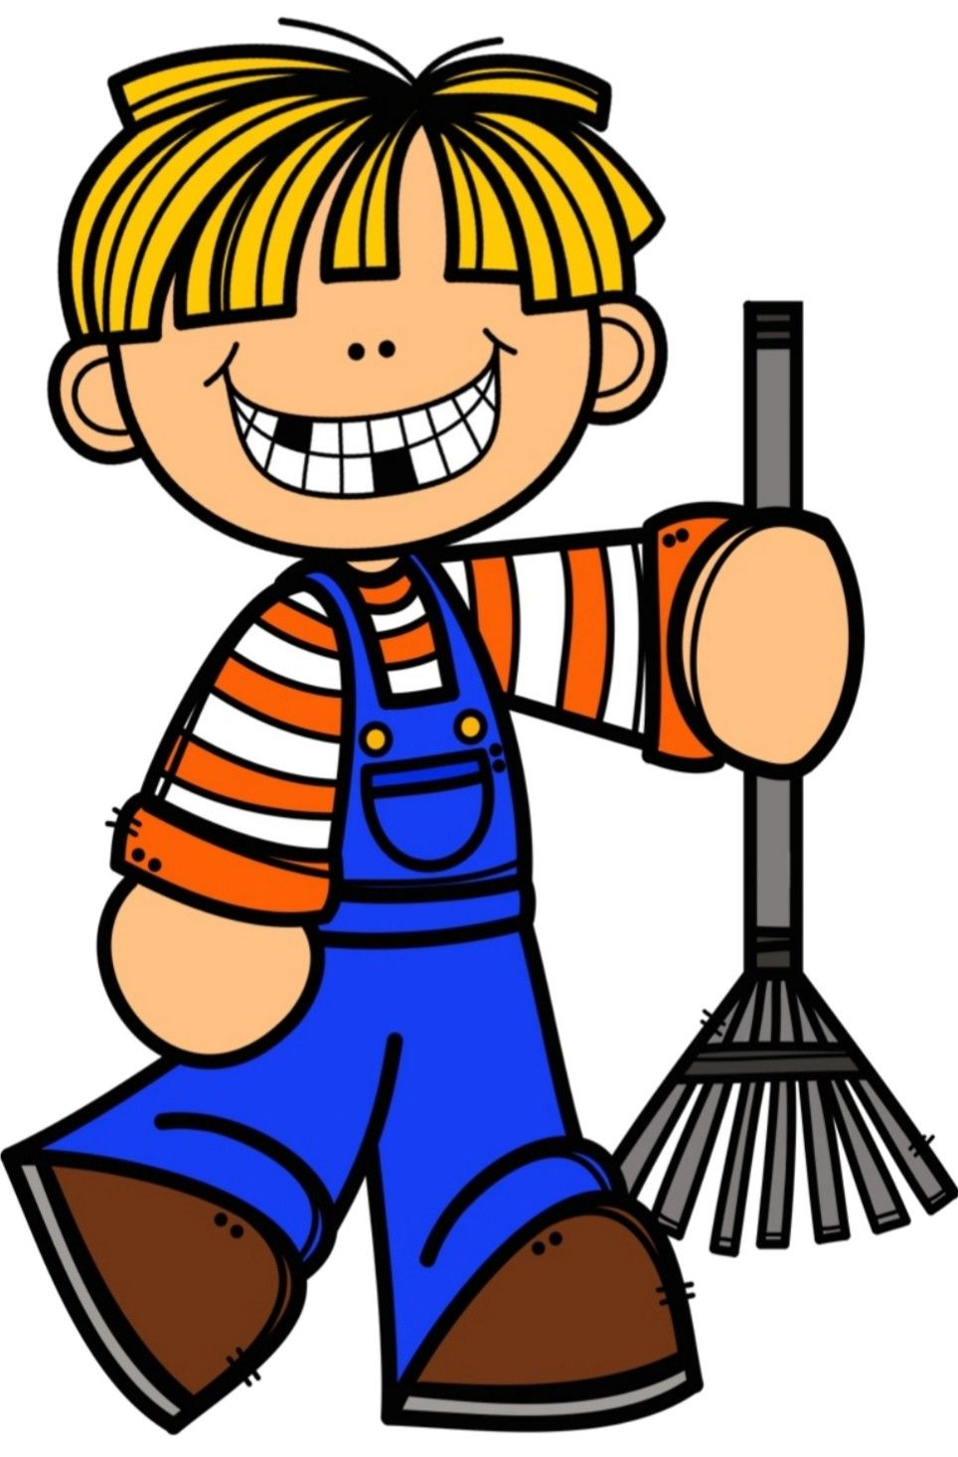
Práctica de motricidad fina

Slide 33

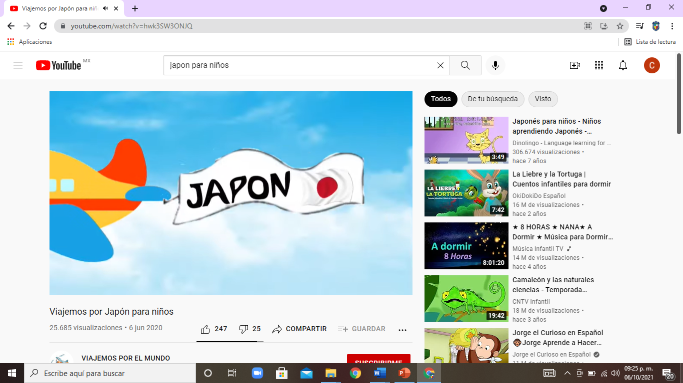
Observemos

Slide 34
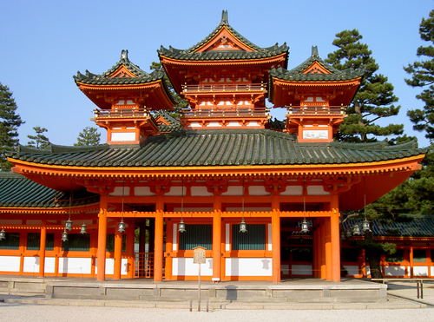
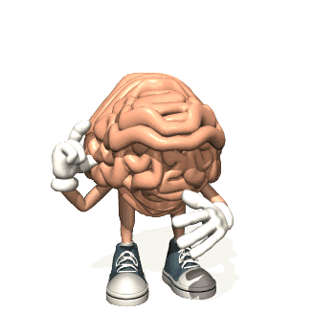
Recordamos ¿cómo se le llama?

Slide 35

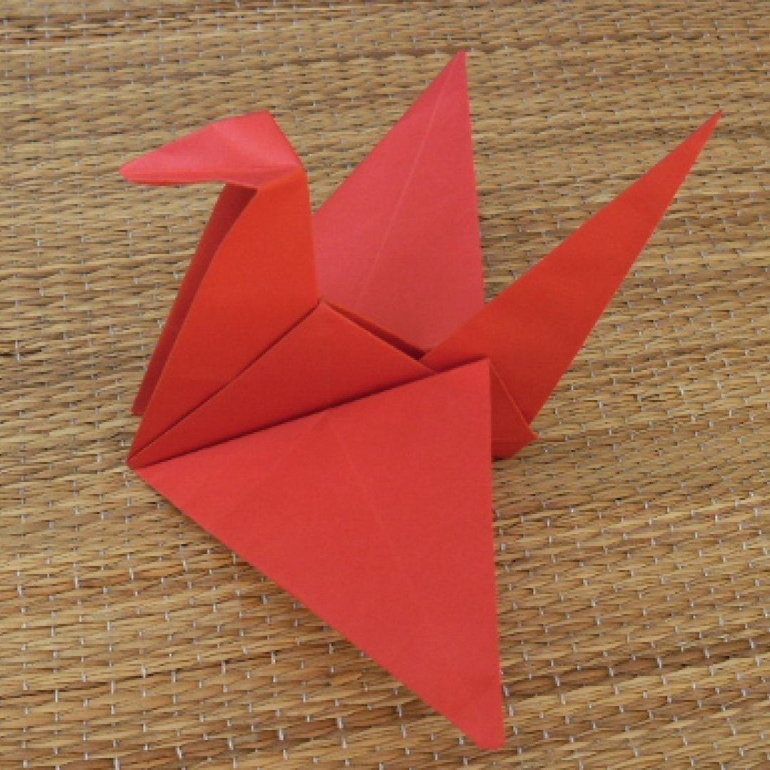
Recordamos ¿cómo se le llama?

Slide 36
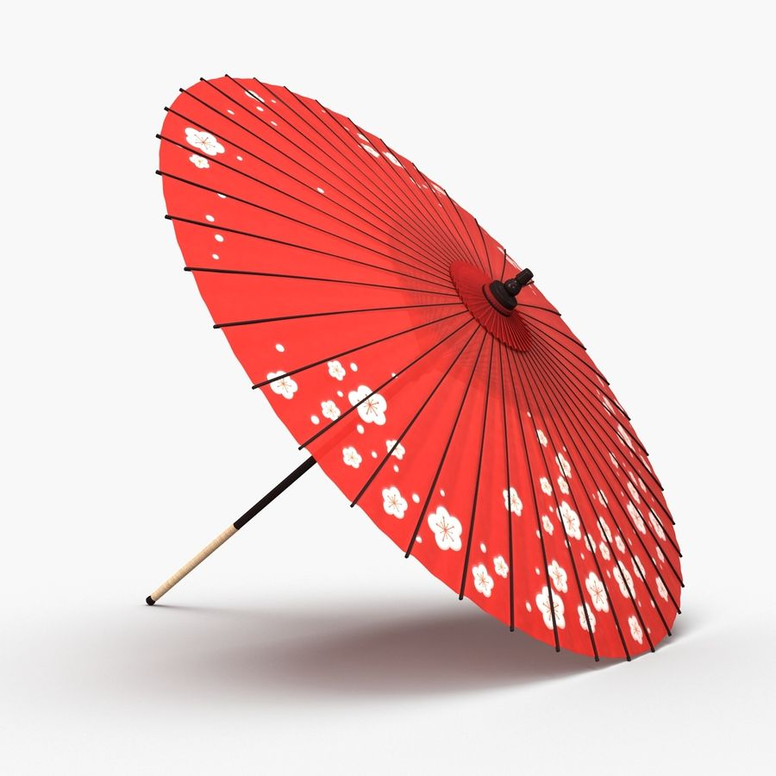
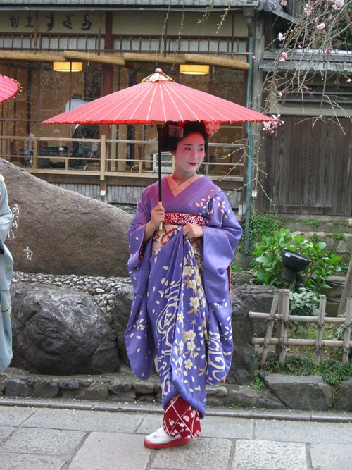
Recordamos ¿cómo se le llama?

Slide 37
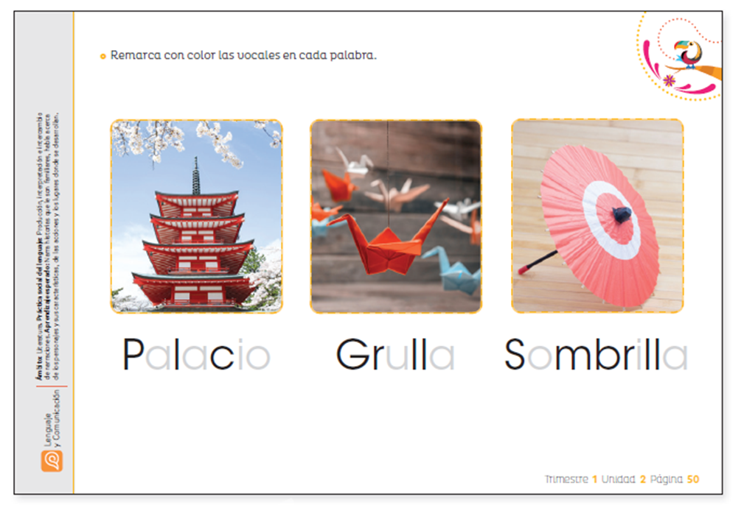
Cierre:

Slide 38
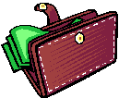
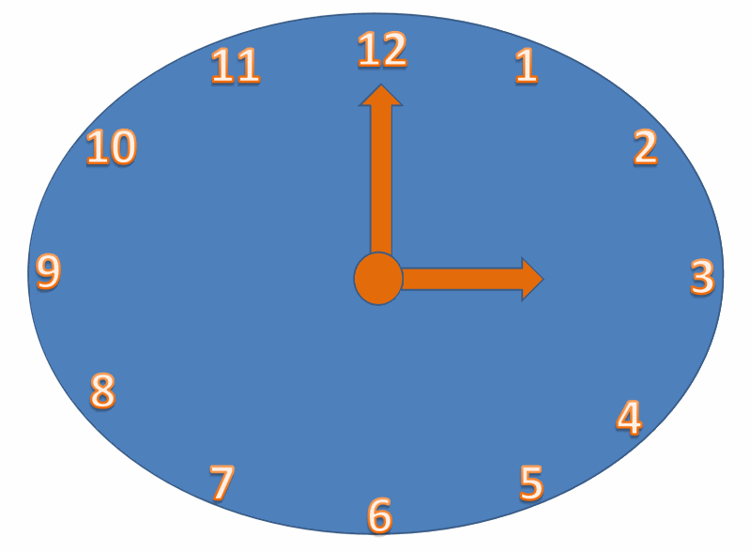
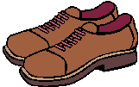
Método minjares:
¿para qué sirve?

Slide 39

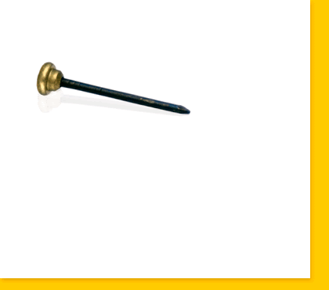

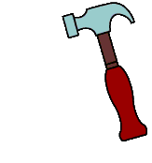


Método minjares:
¿qué son y para qué sirven?

Slide 40

Método minjares:
Asociación

Slide 41








Método minjares:
¿qué son y para qué sirven?

Slide 42
Método minjares:
Asociación

Slide 43
Método minjares:
Colorear
Cierre:

Slide 44


Pausa activa
Viernes
https://www.youtube.com/watch?v=71hiB8Z-03k

Slide 45

Práctica de motricidad fina

Slide 46

Observemos
https://www.youtube.com/watch?v=ZnJZwqixFaA

Slide 47


Realizar diferentes posturas según la imágen

Slide 48

Realizar diferentes posturas según la imágen

Slide 49


Realizar diferentes posturas según la imágen

Slide 50

Realizar diferentes posturas según la imágen

Slide 51

Realizar diferentes posturas según la imágen

Slide 52

Cierre:

